Slide 1
Russian Car Plates Prices Prediction
https://www.kaggle.com/competitions/russian-car-plates-prices-prediction/overview
課程: 大數據分析套裝軟體
指導教授: 林長鋆
學生: 洪邑堂

Slide 2
目標:Predict the market price of Russian car plates using listing data from aggregators (Telegram channels and websites).
獎勵:1st Place - 25$
2nd Place - 15$
3rd Place - 10$
比賽期間:2025/2/28~2025/5/30

Slide 3

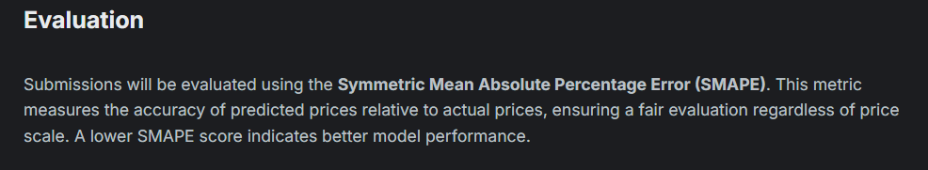
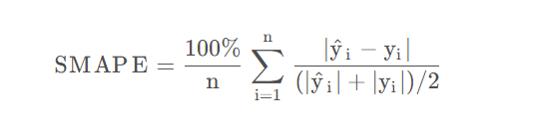
其中:
ŷ為預測值
y為真實值
n為樣本總數

Slide 4
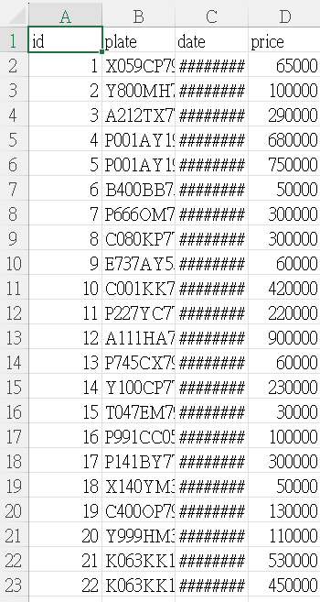
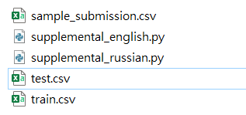
資料集
Id:資料編號
Plate:車牌號碼
Date:為不重要的數據，train及test檔案皆沒有附上實際數據
Price:為車牌價格
預測目標：
盡可能準確地預測測試數據集中的價格（SMAPE指標）
supplemental_russian.py:
REGION_CODES:將俄羅斯的地區名稱對應到數字代碼的字典，例如:莫斯科市的“ 77”,“聖彼得堡”市的“ 78”等。
GOVERNMENT_CODES:列出特殊（通常是特權）政府附屬牌照的字典，這些牌照可能會以某種方式影響定價或車輛狀況。

